Slide 1
UBND QUẬN LONG BIÊN
TRƯỜNG MẦM NON HỒNG TIẾN
PHÁT TRIỂN NGÔN NGỮ
Thơ: Con Cá Vàng
Lứa tuổi: Nhà trẻ (24-36 tháng tuổi)
Giáo viên: Ngô Thị Thu Hường

Slide 3
ĐỌC THƠ
Con cá vàng

Slide 4
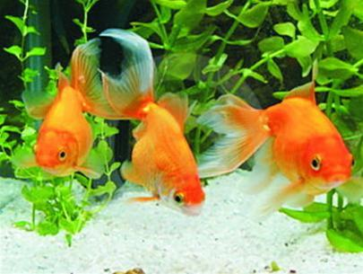
CON CÁ VÀNG
Con cá vàng
Bơi nhẹ nhàng
Trong bể nước
Đố ai bơi được
Như con cá vàng

Slide 5
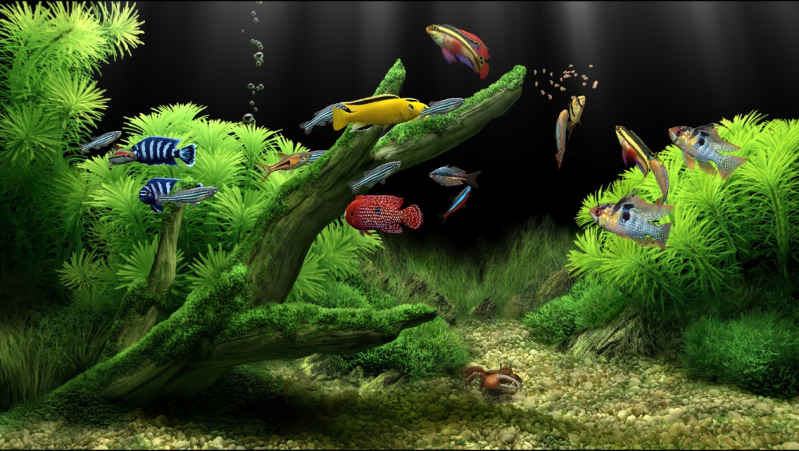
Đàm thoại về bài thơ:
Cô vừa đọc bài thơ gì?
Của tác giả nào?
-

Slide 6
Con cá vàng bơi ở đâu?
Trong bể nước
Nó bơi như thế như thế nào?
Bơi nhẹ nhàng

Slide 7
Trẻ đọc thơ:

Slide 8
HÁT VÀ VẬN ĐỘNG:
“CÁ VÀNG BƠI”

Slide 9
Tạm biệt

